Slide 1
Den nya LMS-tjänsten
Minette Henriksson
minette.henriksson@sunet.se
Produktägare

Slide 2
Bakgrund
Gemensam LMS-upphandling via NORDUnet
I Sverige kom initiativet från ITHU
15 lärosäten intresserade av gemensam lärplattform
Krav:
  Högskoleprodukt
  Användarvänlig
  Tillgänglig för alla
  Tredjepartstjänster
  Teknisk lösning
Upphandlingen inleddes hösten 2016

Slide 3

Resultatet
26 mars 2017 skrev Instructure och NORDUnet på avtalet
Avropas av Sunet
Result | Bidder name
 | Instructure | D2L | Itslearning | Blackboard
Technical | 43,18 | 38,42 | 23,79 | 32,97
Usability | 10,00 | 6,74 | 7,73 | 5,23
Commercial | 17,86 | 23,96 | 34,00 | 13,92
Totals | 71,05 | 69,13 | 65,52 | 52,12
Källa: https://ki.box.com/s/rljajuboxt99t1bdr6u07qh30e12dlfi
15 påskrivna
Letter of intent

Slide 4
Det blev dock en lång väntan…
I april 2017 lämnade Itslearning in en stämningsansökan mot Sunet
Menade att det varit
  ”otydligt under upphandlingen att den leverantör som NORDUnet utsåg som vinnare (preferred bidder) kunde avropas av SUNET, utan att vi först behövde genomföra en egen konkurrensutsättning av de fyra leverantörerna”
Förvaltningsrätten dömde till Sunets fördel
Itslearning ansökte om prövningstillstånd Kammarrätten
Ansökan avslogs, beslutet vann laga kraft i november 2017

Slide 5
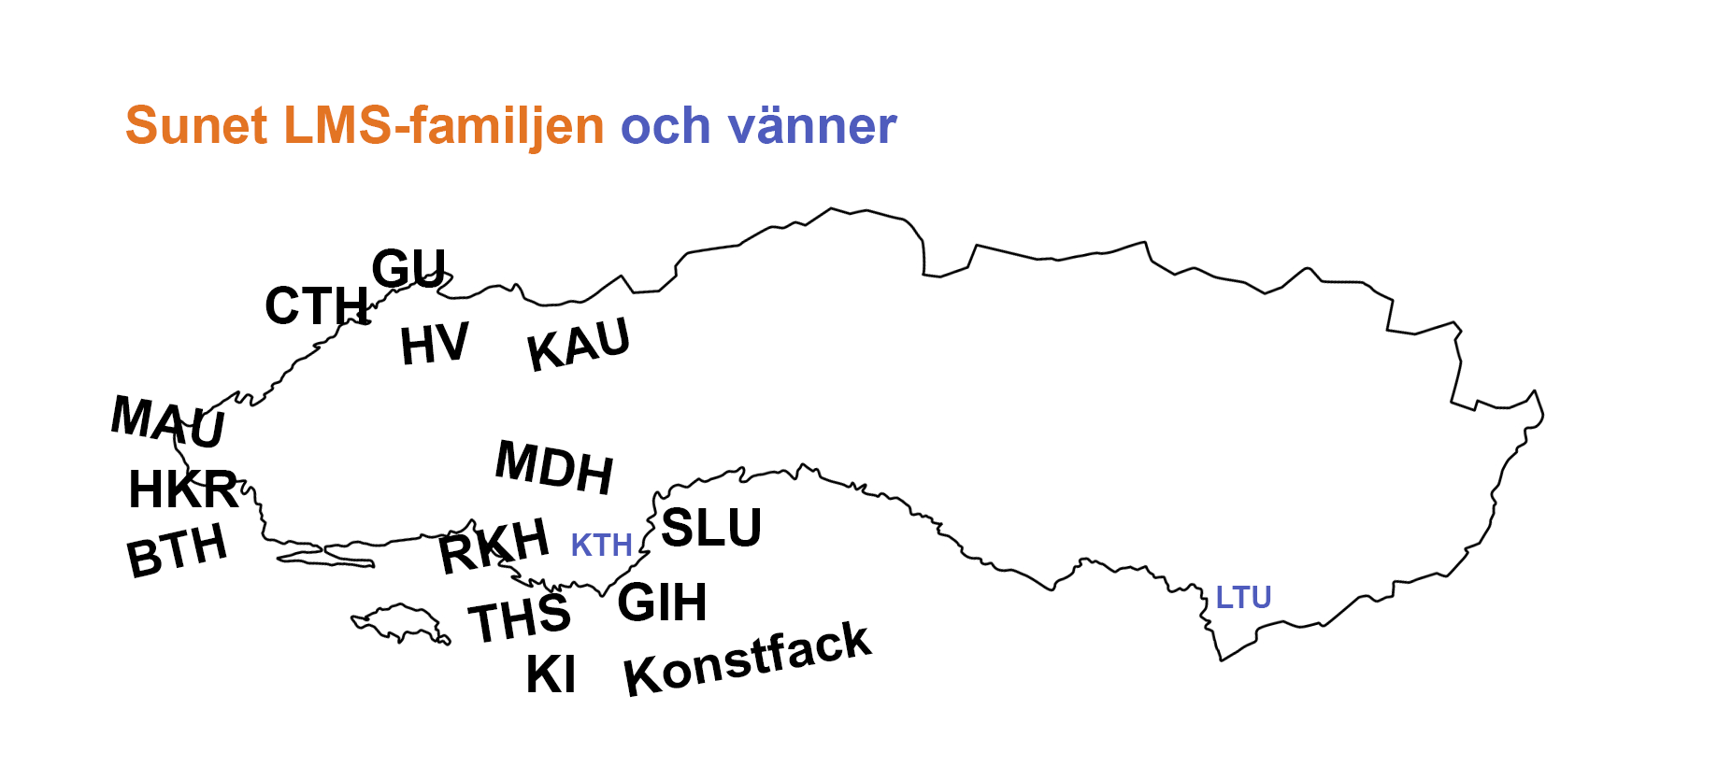
Avtal och utrullning
Sunet och Instructure tecknade avtal 30 december 2017
Under våren 2018 har totalt 14 svenska lärosäten anslutit sig till tjänsten

Slide 6
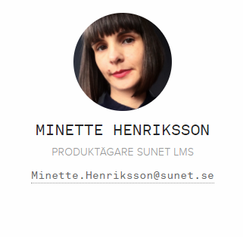
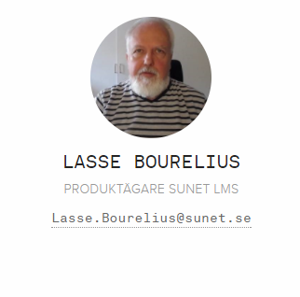
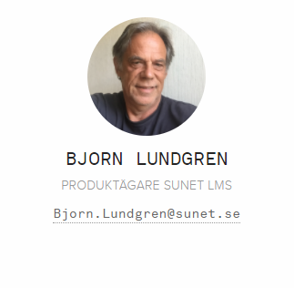

Produktägarteamet

Slide 7

Samarbete! Tillsammans!
Nätverket SALSA (Samarbete LMS SUNET Användare)
Delar erfarenheter och idéer
Fokus just nu:
  Utrullningsplaner
  Dela support- och utbildningsmaterial
  Struktur, roller och behörigheter
  Teknik och integrationer (Sunetprojektet Ladok-LMS integration)
  Tredjepartstjänster
  Svenska översättningen

Slide 8
Möten, workshops, webinar
SALSA har möten varannan vecka
Genomförda lunchworkshops/webinar:
  Struktur och Sub-accounts i Canvas
  Instructure visar videotjänsten Arc
  Hur tänker ni kring support och stöd för era användare i Canvas?
  Om tredjepartstjänster (appar) i Canvas
  Program i Canvas
  Linnéuniversitetet visar Inline Manual
Kommande:
  Dela med oss av utbildningsmaterial
  LTU berättar om sin utrullning av Canvas

Slide 9
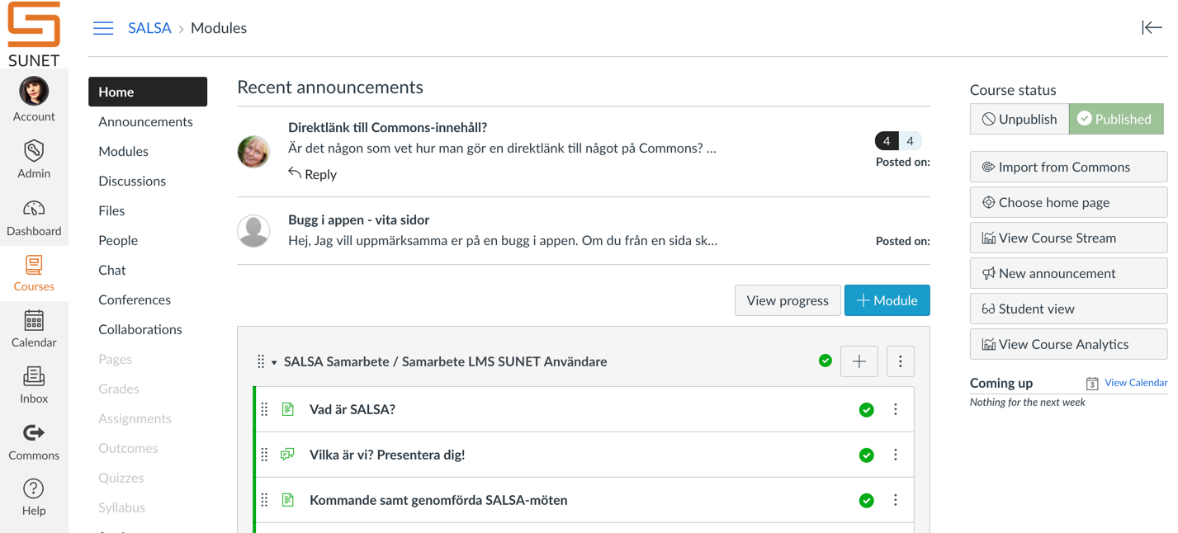
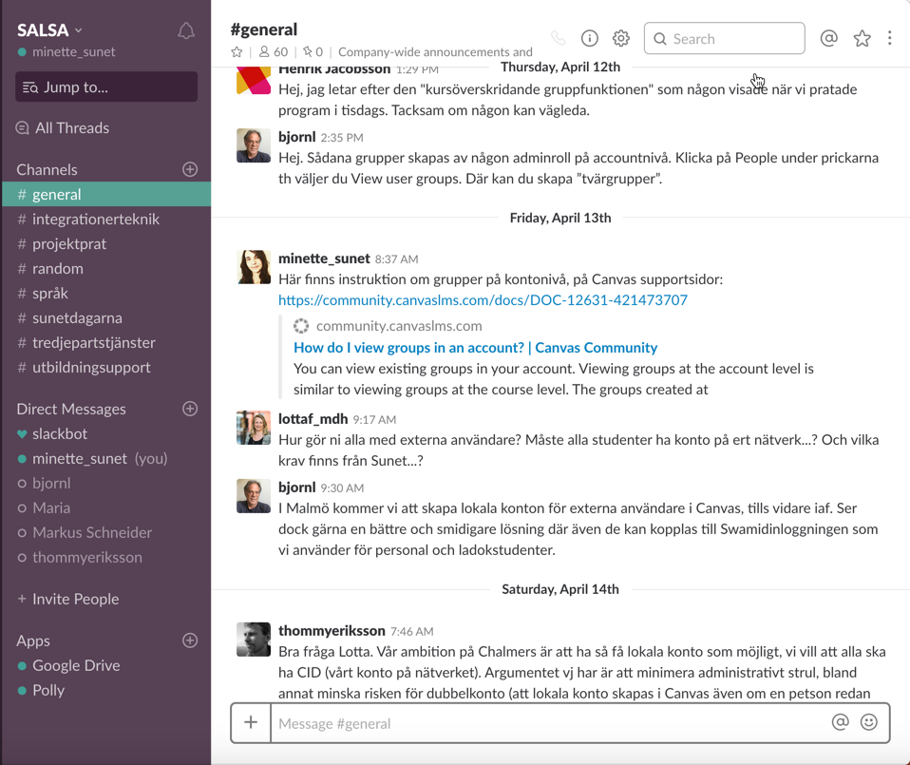
SALSA Nätverksträff 7-8 mars i Göteborg
Film!

